Slide 1
Az integritás szerepe a jó kormányzás megvalósításában
Prof. dr. Németh Erzsébet
elnöki megbízott - Állami Számvevőszék
INTEGRITÁS NAP
a Pest Megyei Kormányhivatalban 2015. június 10.
Notes:
Tisztelt Szakosztályvezető Asszony, Tisztelt Elnökhelyettes Úr, Kedves Tagtársak!
Mindenekelőtt engedjék meg, hogy megköszönjem az Adóellenőrzési Szakosztály meghívását. Mint az Egyesület és mint az Állami Számvevőszék elnöke is nagy örömmel fogadtam el a felkérést. Úgy vélem ugyanis, hogy a Számvevőszék ellenőrzési tevékenységének és szervezeti megújításának tapasztalatai az ellenőri szakma minden szintjének és intézményének hasznosak lehetnek, így érdemesek arra, hogy a mai konferencia tisztelt közönsége előtt is ismertessem ezeket.
Azért is örültem a meghívásnak, mert munkánk egyik kiemelkedő eredményének tartom, hogy az ellenőrzési tapasztalataink alapján megújított katasztrófavédelmi törvénynek köszönhetően a vizek városa is meg tudta védeni magát a Dunán levonuló, pusztító árvíztől. Nagy megkönnyebbülés, hogy a történelmi városközpontot, Magyarország egyik legszebb barokk főterét sikerült megvédeni a vízzel szemben.
Mai előadásomban az Állami Számvevőszék szerepéről és munkánk társadalmi hasznosuláséról fogok beszélni. Ezt a kérdést azért is különösen fontosnak tartom, mert sokan - különösen a politika és a közélet világából - ma is gyakran olyan megkeresésekkel fordulnak az ÁSZ-hoz, amelyek arról tanúskodnak, hogy nem tudják pontosan, mire is való a Számvevőszék, miből ered a számvevők munkájának hozzáadott értéke. Márpedig az árvízi védekezés sikere jól mutatja, hogy mi is munkánk valódi értelme.

Slide 2
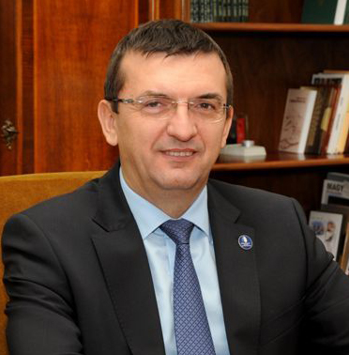
Küldetésünk
A „jó kormányzás” alapja, hogy az állami szervek a közjó előmozdítását szolgálják.
Az állampolgárok érdekeit szolgáló közintézmények feladata tehát a tiszta és átlátható közélet megteremtése, így küldetésük elválaszthatatlan része a korrupció elleni küzdelem támogatása.

Slide 3
Az ÁSZ felhatalmazása
2007-ben az Országgyűlés határozatban hívta fel az Állami Számvevőszéket arra, hogy fordítson fokozott figyelmet a korrupció tipikus kiváltó okaira, területeire, továbbá mutasson rá a jogalkalmazási hiányosságokra.
Az Állami Számvevőszékről szóló új törvény új lehetőséget teremtett Számvevőszék számára az integritás kultúra terjesztésére azáltal, hogy feladatai közé emelete a tanácsadói tevékenységet és a jó kormányzás támogatását.

Slide 4
Korrupciós kockázatok elemzése
Ellenálló képesség
Kockázati kitettség
Maradvány kockázat

Slide 5
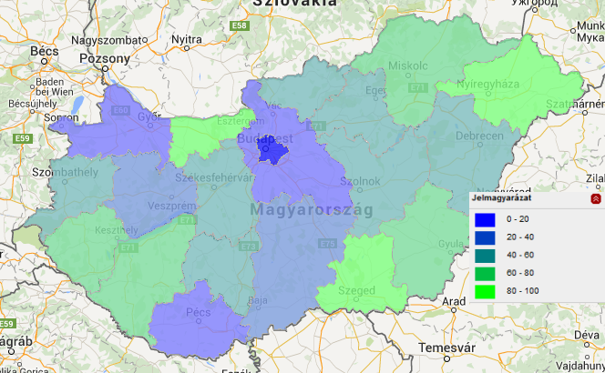
Az Integritás felmérés – térképen a korrupciós kockázatok
KVNT
KMKT
EVT
EVT: Eredendő Veszélyeztetettségi Tényezők; KVNT: Korrupciós Veszélyeztetettséget Növelő Tényezők; KMKT: Kockázatokat Mérséklő Kontrollok Tényezője

Slide 6
Pozitív változások: növekedés, létrehozás, javulás
Résztvevők száma
Integritás Támogatók Köre
A korrupció megelőzését szolgáló kezdeményezések

Slide 7
EVT, KVNT, KMKT index-értékek intézménycsoportonként (2014)

Slide 8
Indexértékek alakulása a helyi önkormányzatoknál a hivatali létszám tükrében (2014)

Slide 9
Egyéb számvevőszéki eszközök
Belső kontrollrendszer ellenőrzése
Integritás kérdőív kérdéseinek beépítése
Önkéntes önteszt rendszer

Slide 10
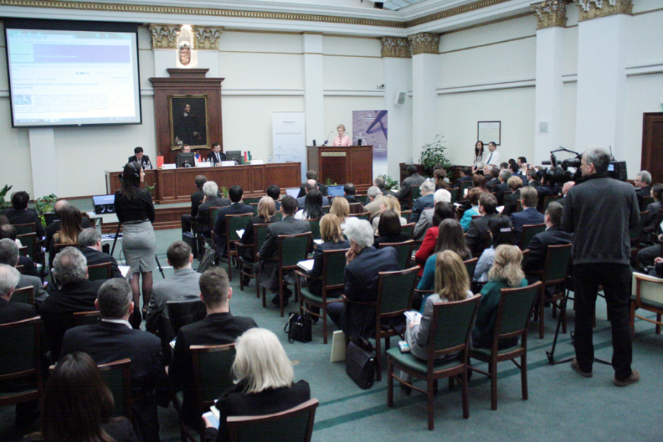
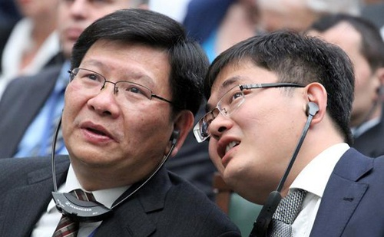
Tudásmegosztás
INTEGRITÁS PROJEKT
Rendezvények Konferenciák
Átláthatóság; Nyilvánosság
Nemzetközi tapasztalatcsere
Tudományos folyóiratok; Tanulmányok

Slide 11
Nemzeti összefogás
Állami szervek együttműködése
Szakmai-tudományos együttműködés

Slide 12
Köszönöm megtisztelő figyelmüket!

